Slide 1
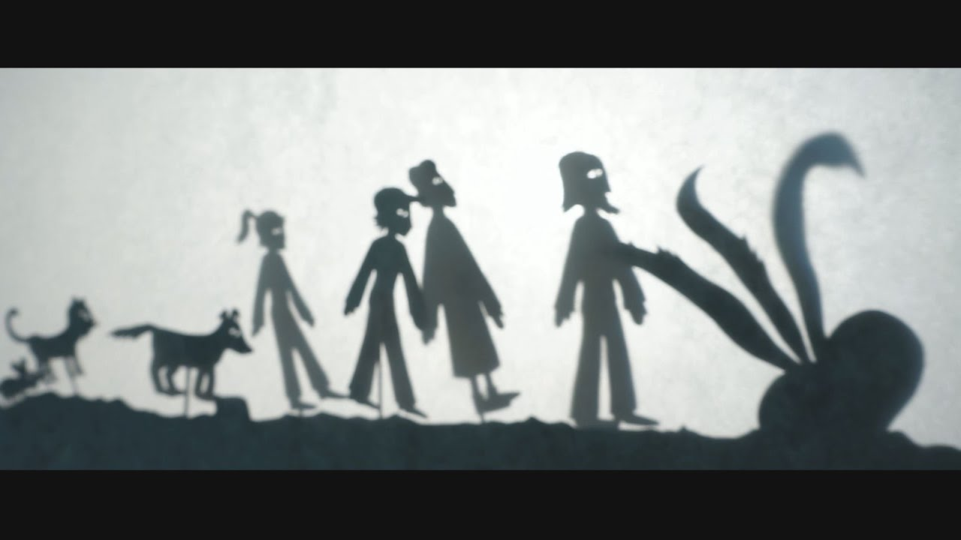
ŠEŠĖLIŲ TEATRAS
STEAM 4 klasė

Slide 2
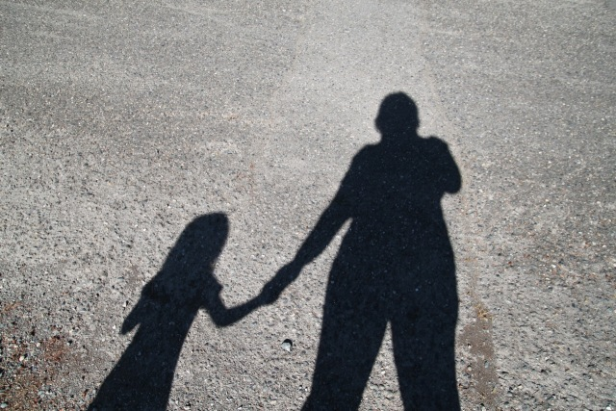
Ką jau žinome apie šešėlius?
Šešėlis yra šviesos nebuvimas.
Šešėliai susidaro, kai objektas užstoja šviesą.
Nepermatomi objektai sukuria tamsius šešėlius, nes šviesa per juos neprasiskverbia.
Pusiau permatomi objektai praleidžia dalį šviesos. Jie sukuria ne tokius tamsius šešėlius kaip nepermatomi objektai.
Permatomi objektai (pvz., stiklas) praleidžia beveik visą juos pasiekiančią šviesą. Kadangi labai nedidelė šviesos dalis yra užblokuojama, jie sukuria tik labai silpną šešėlį.

Slide 3
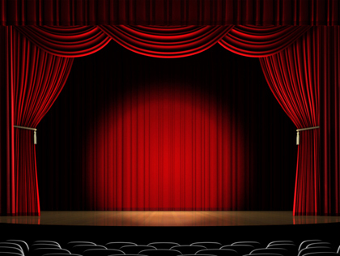
KOKIA BUS JŪSŲ ŠEŠĖLIŲ TEATRO SCENA?
.

Slide 4
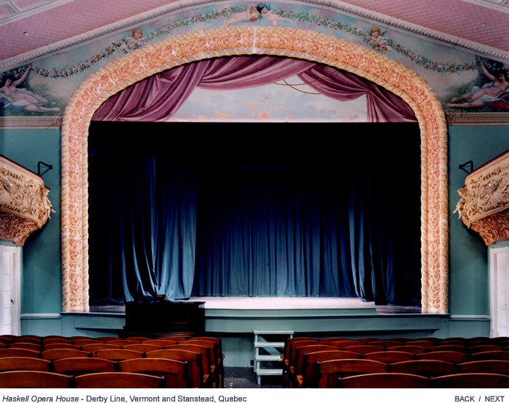
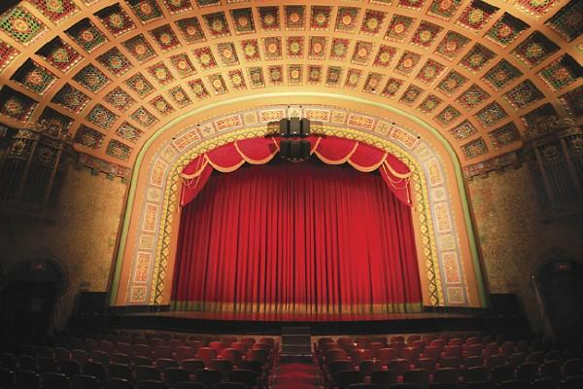
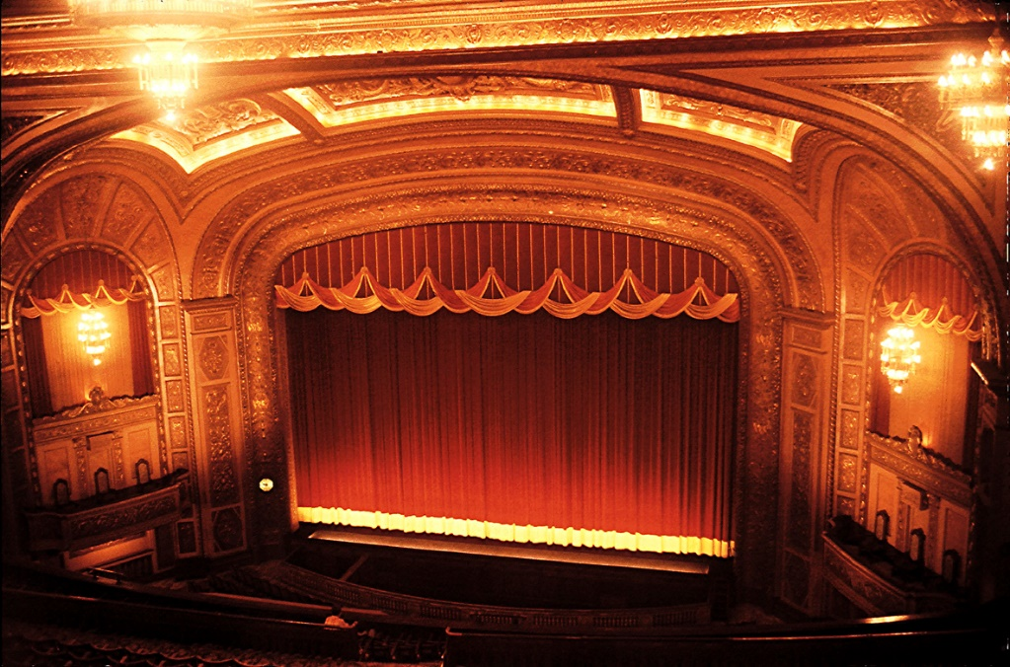
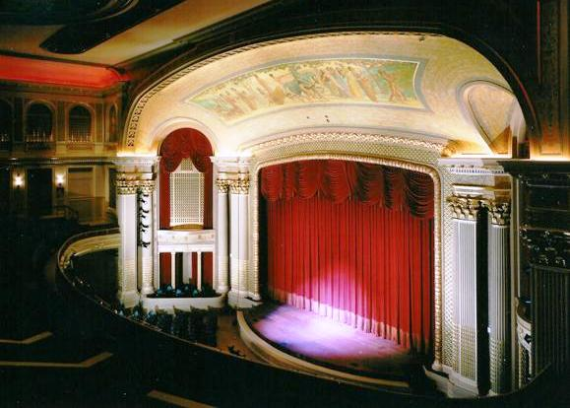
TEATRO SCENOS
Jos dažnai būna labai didingos ir gražiai dekoruotos, kad žiūrovams būtų įdomu ir įspūdinga.

Slide 5
Pasirink ryškias, tamsias aksomines spalvas, kad tavo teatras atrodytų didingai ir tradiciškai!

Slide 6
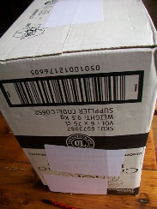
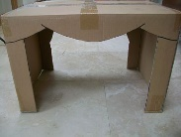
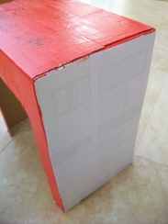
Pirmiausia, pasiruošk dėžę!
1. Jei tavo dėžėje yra kokių nors skylučių, uždenk jas dideliais lipdukais arba popieriaus lapu, kurį užklijuok ir gerai prispausk.
2. Taip pat naudinga uždengti bet kokį užrašą ant dėžės, nes jis gali persišviesti pro dažus, taip pat ir lipnią juostą, kuri gali trukdyti dažams padengti paviršių.

Slide 7
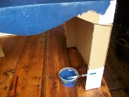
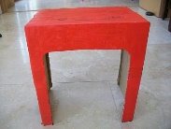
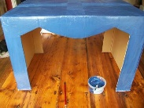
3. Nudažyk dėžę sodria spalva. Visa išorinė dalis turi būti padengta dažais. Gali dažus sumaišyti su PVA klijais, taip geriau pasidengs spalva.

Slide 8
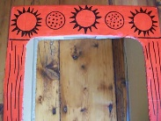
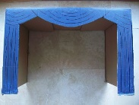
4. Jei turėsi laiko, kai dėžė išdžius, gali naudoti storą žymeklį ir nupiešti užuolaidas bei dekoracijas savo teatro priekyje.

Slide 9
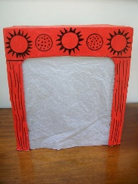
Kaip pagaminti ekraną šešėlių teatrui?
Tavo šešėlių teatro priekyje turi būti ekranas. Šviesa švies iš galo, ant lėlių, kurios bus dėžės viduje. Lėlės užstos šviesą, ir jų šešėliai matysis ekrane. Jei ekranas pagamintas iš pusiau permatomos medžiagos, žiūrovai šešėlius matys iš priekio!

Slide 10
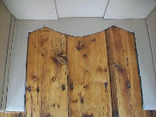
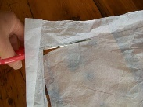
1. Reikia iškirpti baltą šilkinio popieriaus lapą, kuris būtų šiek tiek mažesnis nei tavo dėžė, kai ją padėsi priekiu žemyn ant stalo (kaip nuotraukoje). Padėk šilkinio popieriaus lapą po teatro priekine dalimi ir sulygink vieną jo kraštą su dėžės apačia, o kitą – su šonu. Likusius du dėžės kraštus apvesk pieštuku.
2. Iškirpk stačiakampį, kirpdamas vidine pieštuko linijos puse.
Baltas šilkinis popierius
Teatro dėžė
Du šilkinio popieriaus kraštai sulygiuoti su dėžės apačia ir šonu.

Slide 11
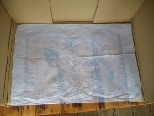
3. Patikrinkit, ar jūsų ekranas tinkamo dydžio, įdėdami jį į dėžę taip, kad neiškirptas (visiškai tiesus) kraštas būtų apačioje. Ekranas turėtų tiksliai tilpti dėžės viduje.

Slide 12
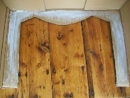
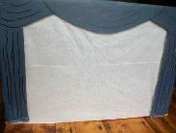
4. Naudodami teptuką, užtepkite PVA klijų ant vidinės teatro priekio dalies. Tada atsargiai nuleiskite šilkinio popieriaus lapą ant viršaus. Patikrinkite, kad visiškai tiesi kraštinė būtų apačioje. Bus lengviau, jei kiekvieną kampą laikys po vieną ranką – tad būtinai dirbkite kaip komanda!
5. Švelniai prispausk šilkinį popierių prie klijų, išlygindamas kraštus, kad neliktų raukšlių. Kai pastatysi savo teatrą, jis turėtų atrodyti štai taip.

Slide 13
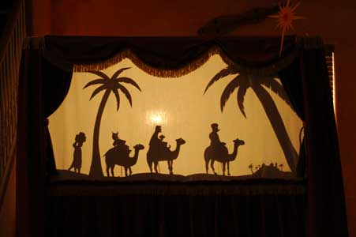
Kodėl šilkinis popierius yra tinkamas šešėlių teatro ekranui?
Nes jis yra pusiau permatomas. Jei būtų nepermatomas, žiūrovai nematytų šešėlių iš kitos pusės. Jei būtų permatomas, jie matytų kiaurai – tiek šviesą, tiek lėles – ir tai sugadintų efektą!

Slide 14
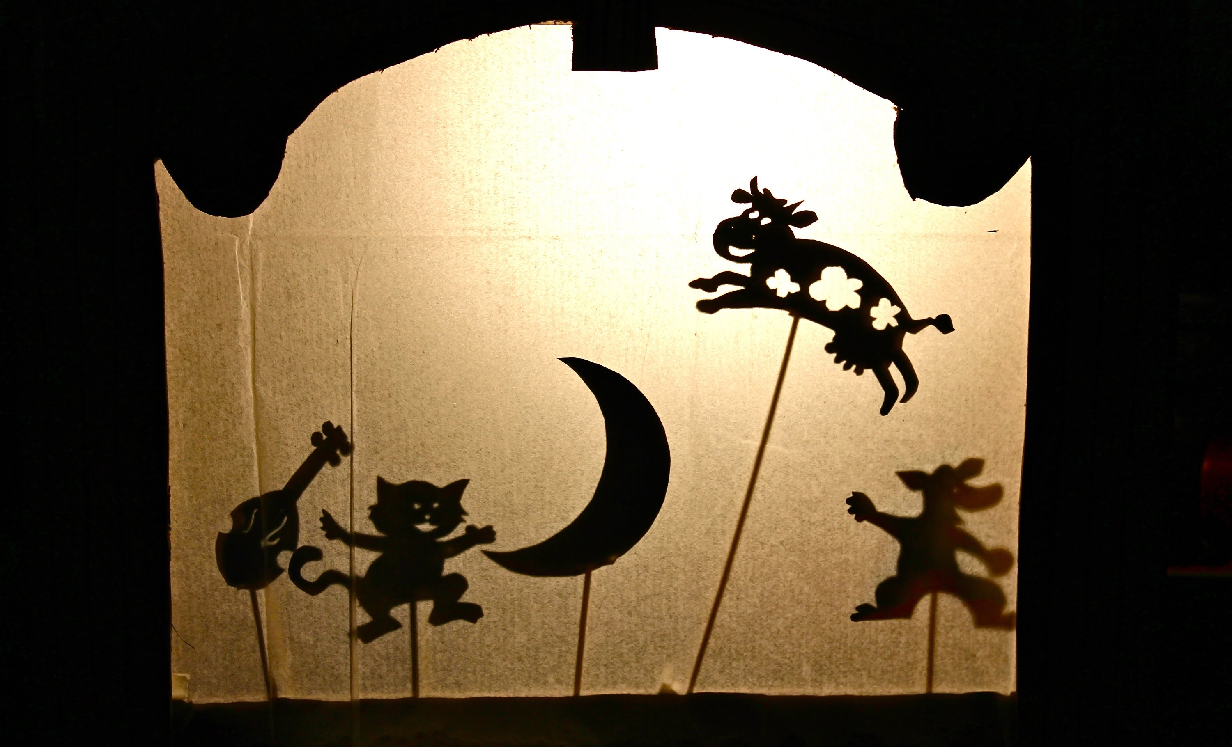
Kadangi jūsų ekranas pagamintas iš šilkinio popieriaus, elkitės atsargiai, kad jo nesuplėšytumėte.

